Slide 1
Python编程简介
王秋月

Slide 2
目录
Python 简介
Python 的开发环境 --- Jupyter Notebook
Python 基本编程
数据类型和变量
运算符和表达式
容器类型
控制流语句
函数
文件操作

Slide 3


Python起源
1989年末，Guido van Rossum为了打发圣诞节的无聊，创造了Python语言。2005年12月入职Google工作。2012年12月加入Dropbox公司。2019年10月退休。2020年11月加入微软公司。
Guido van Rossum
(1956 - )

Slide 4
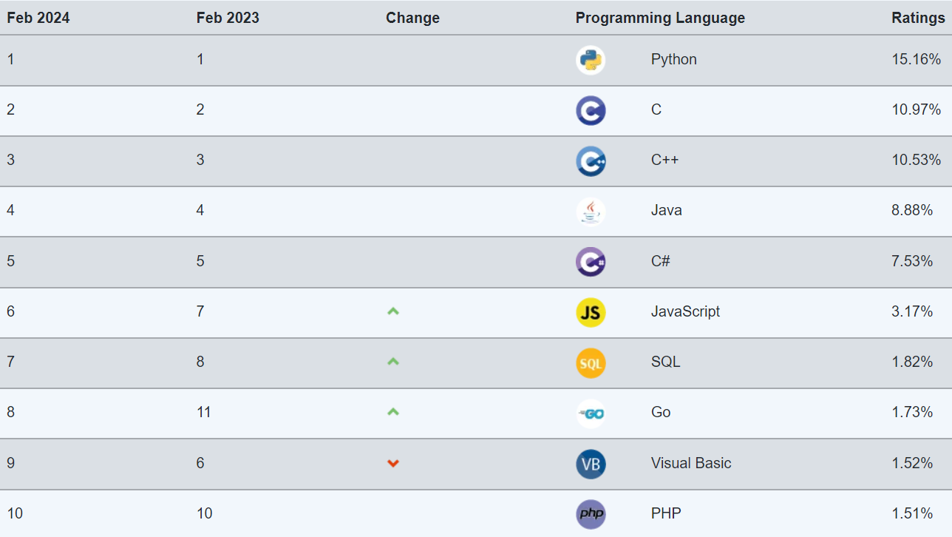
TIOBE Index
https://www.tiobe.com/tiobe-index/

Slide 5
为什么要学Python？
人生苦短，我用Python！
简单、易学
面向对象、高层
丰富的库
Python
特点
解释性
可扩展、可嵌入
免费开源、可移植

Slide 6
Python的特点
简单、易学
一种代表简单主义思想的语言，有简单的语法，容易上手。
伪代码本质是它最大的优点之一。
使你能够专注于解决问题，而不是去搞明白语言本身。
面向对象的高层语言
无需关注底层细节，而C/C++中需要操作指针。
与其他语言相比，以强大又简单的方式实现面向对象编程。
解释性
不需要被编译成二进制代码，可以直接在源代码上运行。
对于编译性语言（C/C++）：源文件->编译/链接器->可执行文件。

Slide 7
Python的特点
免费开源，可移植性
可扩展性，可嵌入性
如果一段关键代码希望运行得更快或者希望算法不公开，你可以把这部分程序用C或C++编写，然后在Python程序中使用。
可以把Python嵌入到C/C++程序中，从而向程序用户提供脚本功能。
丰富的库
Python标准库确实很庞大，包括正则表达式、文档生成、单元测试、线程、数据库、网页浏览器等等。

Slide 8
如何高效学习Python?
不需要具有计算机专业的学位
不需要上一门完整的Python编程课
不需要记住所有的语法
自顶向下学习法：
先学习核心的编程概念
再学习使用一些相关的库
最后通过实际项目来运用知识和改进技术

Slide 9
Python的开发环境
Anaconda
一个用于科学计算的Python发行版
提供了包管理与环境管理的功能，可以很方便地解决多版本python并存、切换以及各种第三方包安装问题
支持 Linux, Mac OS, Windows系统
下载： https://www.anaconda.com/products/distribution

Slide 10
Anaconda里的其他包
NumPy（http://www.numpy.org/ ）：用于处理（大）数组
Pandas（http://pandas.pydata.org/ ）：数据分析工具包
Matplotlib（http://matplotlib.org ）：用于绘制图表
SciPy（http://www.scipy.org）：包含许多有用的科学函数
Scikit-learn（http://scikit-learn.org/ ）：机器学习算法
Jupyter Notebook（https://jupyter.org/ ）：基于Web的交互式计算环境
Spyder（ https://www.spyder-ide.org/ ）：交互式集成开发环境

Slide 11
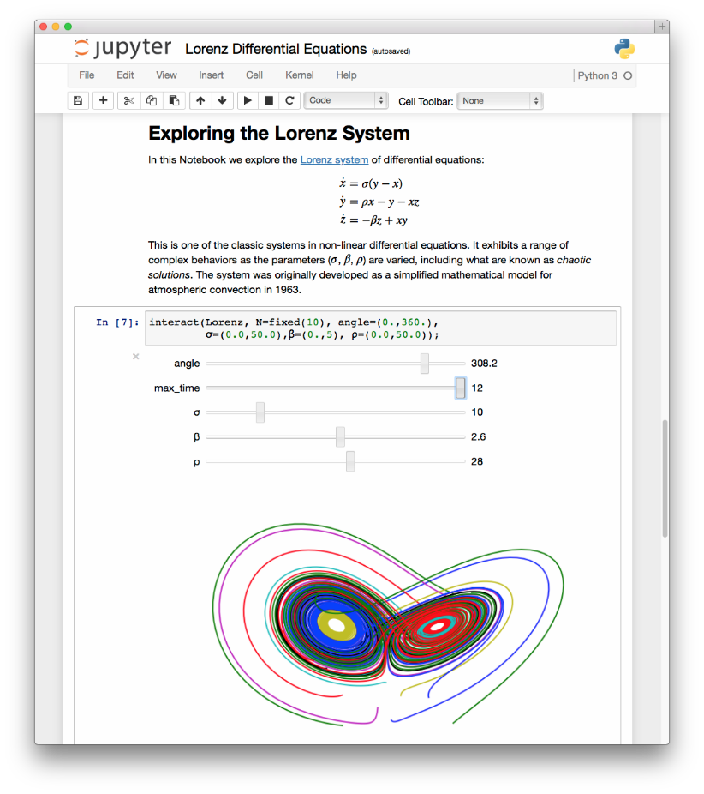
Jupyter Notebook
此前被称为IPython Notebook
Jupyter是Julia, Python和R几个词的变位词
支持几十种编程语言
支持多种内容类型：代码、描述文本、图像、视频等等

Slide 12
Jupyter Notebook
HTML & Markdown
LaTeX（公式）
Code（代码）
Markdown语法说明：https://www.appinn.com/markdown/

Slide 13
Jupyter Notebook
HTML & Markdown
LaTeX（公式）
Code（代码）

Slide 14
Jupyter Notebook
HTML & Markdown
LaTeX（公式）
Code（代码）

Slide 15
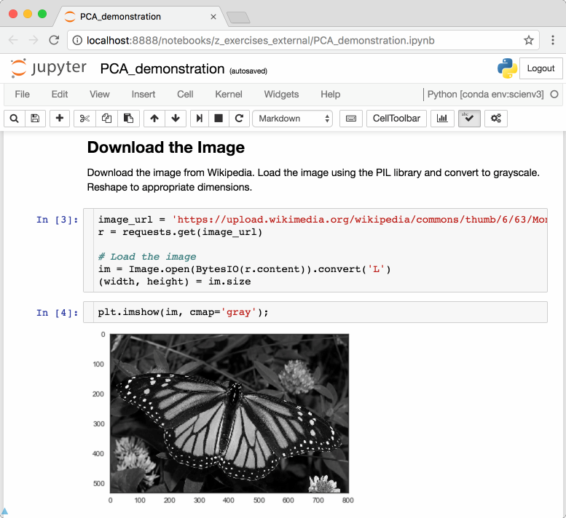
Jupyter Notebook
代码被划分成多个单元，可以控制执行过程
允许进行交互式开发
非常适合探索式分析与建模

Slide 16
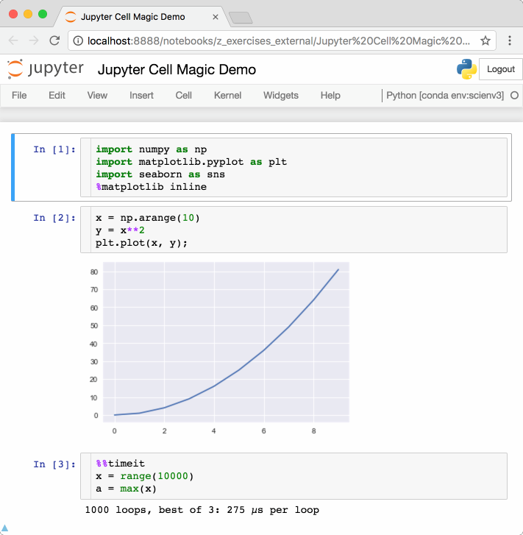
Jupyter魔术命令
%matplotlib inline
将图表显示在Jupyter notebook中
Notes:
Line magic

Slide 17
Jupyter魔术命令
%matplotlib inline
将图表显示在Jupyter notebook中
%%timeit
记录一个单元的执行时间
%: line magic, %%: cell magic
Notes:
Cell magic

Slide 18
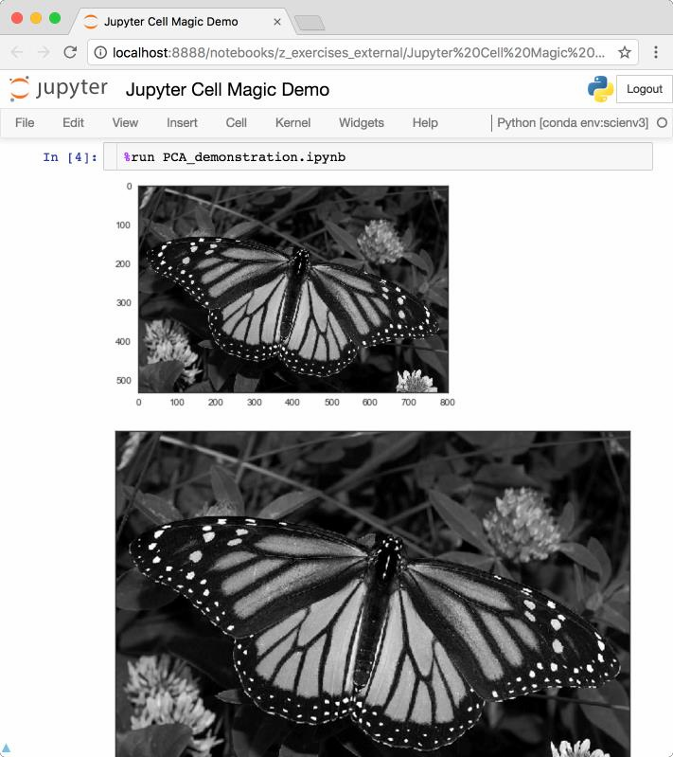
Jupyter魔术命令
%matplotlib inline
将图表显示在Jupyter notebook中
%%timeit
记录一个单元的执行时间
%run filename.ipynb
运行另一个notebook或python文件的代码

Slide 19
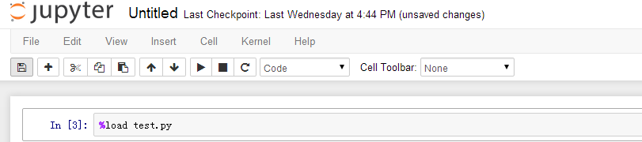
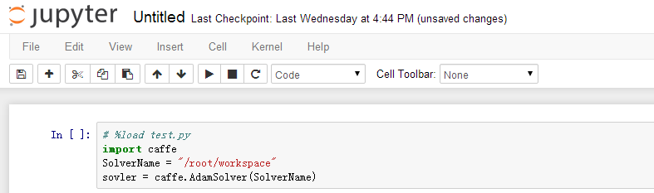
Jupyter魔术命令
test.py
%matplotlib inline
将图表显示在Jupyter notebook中
%%timeit
记录一个单元的执行时间
%run filename.ipynb
运行另一个notebook或python文件的代码
%load filename.py
将外部文件的内容拷贝粘贴到单元中
import caffe
SolverName = "/root/workspace“
sovler = caffe.AdamSolver(SolverName)

Slide 20
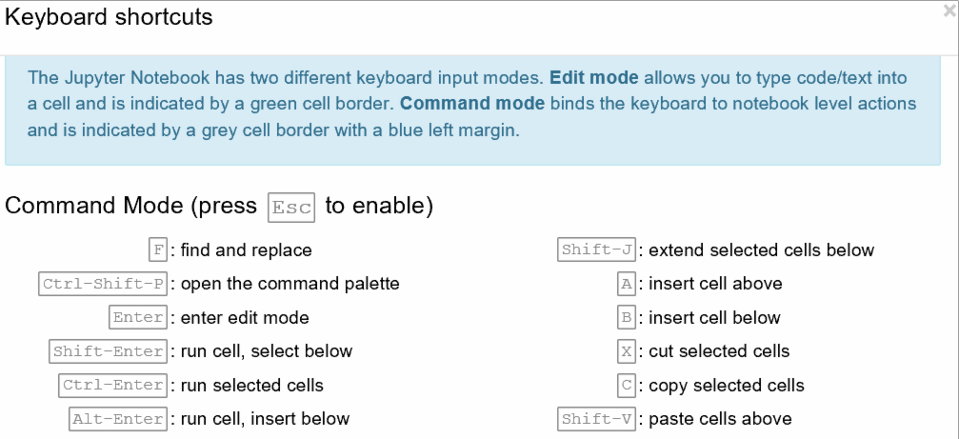

Jupyter快捷键
可以通过Help → Keyboard Shortcuts查看所有的快捷键

Slide 21
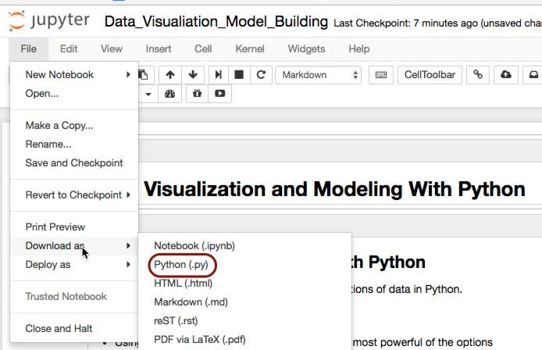
抽取Python代码
从命令行转换：
>>> jupyter nbconvert --to python notebook.ipynb
从Notebook导出代码：

Slide 22
Python基本语法
一个语句占一行
单个语句占多行，用反斜杠 \
多个语句在一行，使用分号 ; 分隔
Python使用缩进表示代码块，而不是一对花括号{}
注释：
单行注释用 #
多行注释用三个单引号 ''' 或者双引号 """ 将注释括起来

Slide 23
Hello World!
print函数：
print(“Hello World!”)
请你试一下吧！
尝试故意犯错，看会是什么结果？

Slide 24
数据类型（1）
基本数据类型：
数字（number）
整数（int）：2，59，100，-3
小数（float）：0.4，5.0，-0.78
布尔（bool）：True，False
字符串（str）：”How are you?”，’this is a string.’

Slide 25
数据类型（2）
容器类型:
列表（list）：[1, 2, 5, 10]
元组（tuple）：(1, ‘two’)
集合（set）：{‘Mike’, ‘John’, ‘Marry’}
字典（dictionary）：{‘20120010’: 98, ‘20120011’: 89, ‘20120023’: 100}

Slide 26
变量
变量在被赋值的时候创建，无需声明
变量可以在任何时候被重新赋值为任何其他类型的值
message = “Hello World!”
print(message)
message = “Hello Python Course!”
print(message)
type(message)
message = 3.6
print(“Python “, message)
type(message)
message = 100
print(“There are “, message, “cars”)
type(message)
a, b, c, d = 20, 5.5, True, 4+3j
print(type(a), type(b), type(c), type(d))

Slide 27
变量命名规则
变量名只能包含字母、数字和下划线。
变量名只能以字母或下划线开头。
变量名是大小写敏感的。
变量名不要使用Python的关键字或函数名
下面哪些变量名是不合法的：
current balance, current_balance, currentBalance, current-balance,
4account, account4, _spam, _Spam, print, ‘hello’

Slide 28
算术表达式
基本的算术运算符：+、-、*、/、//、%、**
5 + 4 # 加法
4.3 - 2 # 减法
3 * 7 # 乘法
2 / 4 # 除法，得到浮点数
2 // 4 # 除法，得到整数
17 % 3 # 取余
2 ** 5 # 乘方
x = 3
print(type(x)) # Prints "<class 'int'>"
print(x)
print(x + 1)
print(x - 1)
print(x * 2)
print(x ** 2)
x += 1
print(x)
x *= 2
print(x)
y = 2.5
print(type(y)) # Prints "<class 'float'>"
print(y, y + 1, y * 2, y ** 2)

Slide 29
布尔表达式
‘True’ 和 ‘ False’为预定义值；实际上是整数1 和 0
比较运算符：<、<=、>、>=、==、!=，结果是布尔值
布尔运算符：not、and、or
12 < 13
12 > 13
12 <= 12
12 != 13
True * 12
0 and 1
(3+2) < (5-7)
(7==6) and (12!=21)
t = True
f = False
print(type(t)) # Prints "<class 'bool'>"
print(t and f) # Logical AND;
print(t or f) # Logical OR;
print(not t) # Logical NOT;
print(t != f) # Logical XOR;

Slide 30
练习 1
如果你花42分42秒跑完了10公里，你的平均配速是多少（每英里耗时，分别精确到分和秒）？你每小时平均跑了多少英里（英里/时）？
提示：1英里等于1.61公里
如果我上午6:52离开家， 以放松跑的速度跑1英里（每英里耗时8分15秒），再以节奏跑的速度跑3英里（每英里耗时7分12秒)，之后又以放松跑的速度跑1英里，我什么时候回到家吃早饭？

Slide 31
字符串
字符串用单引号 ' 或双引号 " 括起来
a = 'Hello world!'
b = "Hello world!"
a == b
a = "Per's lecture"
print(a)
使用反斜杠 \ 转义特殊字符：\n 换行符，\t 制表符，……
三引号用于大块的文本内容
a = "One line.\nAnother line."
print(a)
b = """One line,
another line."""
print(b)

Slide 32
字符串运算
# 字符串拼接
a = "Part 1"
b = "and part 2"
a + ' ' + b
# 字符串重复并拼接
s = a * 2
print(s)
# 提取子串
s[0]
print(s[0:4])
print(s[5:])
print(s[6:-1])
# 字符串长度
len(s)
# 子串检测
'p' in s
'P' in s
'Part' in s

Slide 33
字符串不能改变
Python中的字符串不可修改！
# 直接修改字符串会报错
s[0] = 'B'
如果要改变一个字符串：用旧的字符串片段生成一个新的
# 构建新字符串
s = 'B' + s[1:]
如果要生成许多新串，尝试字符串格式化
hello = 'hello'
world = "world"
# 字符串格式化
hw12 = '%s %s %d' % (hello, world, 12)
print(hw12)
列表（List）处理能让字符串处理更为有效

Slide 34
字符串的方法
字符串有一组内建（built-in）方法
https://www.runoob.com/python3/python3-string.html
没有方法可以改变原串，有几个方法可以生成新串
s = 'a string, with stuff'
s.count('st') # 有多少子串?
s.find(‘stu’) # 寻找子串，如果有，给出子串的位置
s.replace('stuff', 'characters') # 替换子串 (全部出现过的子串)
s.replace('s', 'X', 1) # 只替换一次
s = '3'
s.isdigit() # 是纯数字串吗?
s = "hello"
print(s.capitalize()) # 首字母大写；输出"Hello"
print(s.upper()) # 所有字符转换成大写字符；输出"HELLO"
print(s.rjust(7)) # 右对齐，左端补空格；输出" hello"
print(s.center(7)) # 居中对齐，左右两端补空格；输出" hello "
print(‘ world ’.strip()) # 去除前后的所有空白符；输出"world"

Slide 35
列表
有序的对象序列
异质的；可以包含任意类型的对象的混合
r = [1, 2.0, 3, 5] # 列表实例，不同的值
type(r) # 输出<class 'list'>
r[1] # 通过下标来访问; 偏移量为 0
r[-1] # 负的下标代表从尾部开始计数
r[1:3] # 列表的片段; 给出新的列表
w = r + [10, 19] # 合并列表; 给出另外的一个列表
w
r # 原列表不变; w 和 r 不同
t = [0.0] * 10 # 用重复生成一个初始向量
t

Slide 36
列表操作
列表是可变的，可以改变局部
r = [1, 2.0, 3, 5]
r[3] = ‘word’ # 通过下标改变一个元素（项）
r # 显示[1, 2.0, 3, 'word']
r[0] = [9, 8] # 列表可以嵌套
r # 显示[[9, 8], 2.0, 3, 'word']
r[0:3] = [1, 2, 5, 6] # 改变列表的一个片段，可以改变列表的长度
r # 显示[1, 2, 5, 6, ‘word’]
r[1:3] = [] # 通过设置列表的片段为空集来移除元素
r # 显示[1, 6, 'word']
len(r) # 列表的长度，即项的个数，显示3
6 in r # 成员测试，显示True
r.index(6) # 搜索并给出位置，如果没有的话，报错，这里显示1

Slide 37
列表的方法（1）
r = [1, 2.0, 3, 5]
r.append(‘thing’) # 在列表尾增加一个项
r # 显示[1, 2.0, 3, 5, 'thing’]
r.append([‘another’, ‘list’]) # 增加的列表被看作一个单一项
r # 显示[1, 2.0, 3, 5, 'thing', ['another', 'list']]
r = [1, 2.0, 3, 5]
r.extend([‘item’, ‘another’]) # 列表的项逐次添加
r # 显示[1, 2.0, 3, 5, 'item', 'another']
k = r.pop() # 移除最后一项
k # 显示'another’
r # 显示[1, 2.0, 3, 5, 'item’]
r.insert(3, 4.0) # 在指定位置插入一项
r # 显示[1, 2.0, 3, 4.0, 5, 'item’]
r.remove(‘item’) # 删除一项
r # 显示[1, 2.0, 3, 4.0, 5]

Slide 38
列表的方法（2）
使用内建的sort方法：排序是内部进行的，不产生新列表!
外部函数sorted，不改变原列表的顺序
https://blog.csdn.net/java276582434/article/details/90812971
r = [2, 5, -1, 0, 20]
r.sort()
r # 显示[-1, 0, 2, 5, 20]
w = ['apa', '1', '2', '1234']
w.sort() # 字符串: 使用ASCII顺序
w # 显示['1', '1234', '2', 'apa']
w.reverse() # 反转列表!
w # 显示['apa', '2', '1234', ‘1’]
v = w[:] # 首先生成新表
v.reverse() # 反转这份拷贝
v # 显示['1', '1234', '2', 'apa’]
w # 显示['apa', '2', '1234', '1']

Slide 39
转换字符串为列表
s = 'biovitrum' # 生成字符串
w = list(s) # 转为字符的列表
w # 显示['b', 'i', 'o', 'v', 'i', 't', 'r', 'u', 'm’]
w.reverse()
w # 显示['m', 'u', 'r', 't', 'i', 'v', 'o', 'i', 'b’]
r = ''.join(w) # 使用空串的join方法
r # 显示'murtivoib’
d = '-'.join(w) # 使用字符-的join方法
d # 显示'm-u-r-t-i-v-o-i-b‘
s = 'a few words'
w = s.split() # 基于空白符(空格, 新行)切分
w # 显示['a', 'few', 'words’]
‘ | ’.join(w) # 对其他串用方法‘join‘，显示'a | few | words'

Slide 40
元组
和列表一样，除了不可变，即一旦生成，就不可改变
某些函数会返回元组
t = (1, 3, 2)
t[1] # 由下标访问，偏移量从0开始，显示3
(a, b, c) = t # 元组赋值
a # 显示1
b # 显示3
a, b, c # 一个实际上的元组表达式!显示(1, 3, 2)
a, b = b, a # 交换值的技巧
a, b # 显示(3, 1)
r = list(t) # 转换元组为列表
r # 显示[1, 3, 2]
tuple(r) # 转换列表为元组，显示(1, 3, 2)

Slide 41
集合
一个无序的没有重复元素的序列
基本功能是进行成员关系测试和删除重复元素，可以进行集合运算
student = {'Tom', 'Jim', 'Mary', 'Tom', 'Jack', 'Rose'}
print(student) # 输出集合，重复元素被自动去掉
{'Mary', 'Jim', 'Rose', 'Jack', 'Tom’}
print('Rose' in student) # 成员测试
True
a = set('abracadabra') # 字符串转换成集合
b = set('alacazam')
print(a)
{'b', 'a', 'c', 'r', 'd’}
print(a - b) # a和b的差集
{'b', 'd', 'r'}
print(a | b) # a和b的并集
{'l', 'r', 'a', 'c', 'z', 'm', 'b', 'd'}
print(a & b) # a和b的交集
{'a', 'c'}
print(a ^ b) # a和b中不同时存在的元素
{'l', 'r', 'z', 'm', 'b', 'd'}

Slide 42
字典
键（key）值（value）对的无序集合
键必须使用不可变类型。可以用数字、字符串或元组，不能用列表
在同一个字典中，键必须是唯一的，值不必
h = {'key': 12, 'nyckel': 'word'}
h[‘key’] # 由键访问，显示12
‘Per’ in h # 测试一个键是否在字典中，显示False
h[‘Per’] # 报错
h['Per'] = 'Kraulis’ # 增加一个键/值
h
{'nyckel': 'word', 'Per': 'Kraulis', 'key': 12} # 输出顺序是随机的
h[‘Per’] = ‘Johansson’ #替换一个键对应的值
h
{'nyckel': 'word', 'Per': 'Johansson', 'key': 12}

Slide 43
字典的方法
h.get(‘key’, ‘unknown’) # 返回值, 或者返回缺省值，显示’unknown’
h.get(‘name’, ‘unknown’) # 显示12
h.keys() # 字典中所有的键
h.values() # 字典中所有的值
h.items() # 字典中所有的键值对
len(h) # 字典中键值对的个数，显示2
g = h.copy() # 拷贝字典
g['name'] = 'Johansson’
h.update(g) # 根据g添加或者更新所有的键值
h
g.clear() # 清除字典中的所有项
print(len(g)) # 显示0

Slide 44
删除数据的命令：del
命令！不是函数！
实际上移除变量（名字），不是对象
a = 'thing' # 定义一个变量
a # 显示'thing’
del a # 把这个变量忘掉
a # 报错
h = {'key': 12, 'nyckel': 'word'}
del h['key'] # 移除键和它的值
h # 显示{'nyckel': 'word'}
r = [1, 3, 2]
del r[1] # 另一个删除列表项的方式
r # [1, 2]

Slide 45
条件语句：if
if condition_1:
statement_block_1
[elif condition_2:
statement_block_2]
[else:
statement_block_3]
age = 17
if age >= 18:
print("You are old enough to vote!")
print("Have you registered to vote yet?")
else:
print("Sorry, you are too young to vote.")
print("Please register to vote as soon as you turn 18!")
age = 12
if age < 4:
print("Your admission cost is $0.")
elif age < 18:
print("Your admission cost is $5.")
else:
print("Your admission cost is $10.")

Slide 46
循环语句：while
while condition:
statement_block
current_number = 1
while current_number <= 5:
print(current_number)
current_number += 1
pets = ['dog', 'cat', 'dog', 'goldfish', 'cat', 'rabbit', 'cat']
print(pets)
while 'cat' in pets:
pets.remove('cat')
print(pets)

Slide 47
循环语句：for
for variable in sequence:
statement_block
else:
statement_block
magicians = ['alice', 'david', 'carolina']
for magician in magicians:
print(magician.title() + ", that was a great trick!")
squares = []
for value in range(1,11):
squares.append(value**2)
print(squares)
r = []
for c in 'this is a string with blanks': # 一个字符一个字符地遍历字符串
if c == ' ‘:
continue # 跳过后面的代码块,继续循环
r.append(c)
print (''.join(r))

Slide 48
循环中的break, continue和else
break语句跳出循环
continue语句结束本轮循环，开始下一轮循环
else在循环条件不满足时被执行，被break的循环不执行else
pass语句是空语句，什么都不做，占位语句
r = [1, 3, 10, 98, -2, 48]
for i in r:
if i < 0:
print ('input contains negative value!')
break # 跳出整个循环，包括'else'
else:
pass # 什么都不做
else: # 如果循环是正常结束的，则执行
print ('input is OK')

Slide 49
列表循环
nums = [0, 1, 2, 3, 4]
squares = []
for x in nums:
squares.append(x ** 2)
print(squares) # Prints [0, 1, 4, 9, 16]
animals = ['cat', 'dog', 'monkey']
for idx, animal in enumerate(animals):
print('#%d: %s' % (idx + 1, animal))
Notes:
列表推导、列表解析、列表领悟

Slide 50
列表推导式
https://www.runoob.com/python3/python-comprehensions.html
[ 表达式 for 变量 in 列表 ]
或
[ 表达式 for 变量 in 列表 if 条件 ]
nums = [0, 1, 2, 3, 4]
squares = [x ** 2 for x in nums]
print(squares) # Prints [0, 1, 4, 9, 16]
nums = [0, 1, 2, 3, 4]
even_squares = [x ** 2 for x in nums if x % 2 == 0]
print(even_squares) # Prints [0, 4, 16]
names = ['Bob','Tom','alice','Jerry','Wendy','Smith']
new_names = [name.upper()for name in names if len(name)>3]
#['ALICE', 'JERRY', 'WENDY', 'SMITH']
multiples = [i for i in range(30) if i % 3 == 0]
#[0, 3, 6, 9, 12, 15, 18, 21, 24, 27]

Slide 51
字典循环与字典推导式
d = {'person': 2, 'cat': 4, 'spider': 8}
for animal in d:
legs = d[animal]
print('A %s has %d legs' % (animal, legs))
d = {'person': 2, 'cat': 4, 'spider': 8}
for animal, legs in d.items():
print('A %s has %d legs' % (animal, legs))
{ key_expr: value_expr for value in collection }
或
{ key_expr: value_expr for value in collection if condition }
nums = [0, 1, 2, 3, 4]
even_num_to_square = {x: x ** 2 for x in nums if x % 2 == 0}
# {0: 0, 2: 4, 4: 16}
listdemo = ['Google','Runoob', 'Taobao']
newdict = {key: len(key) for key in listdemo}
# {'Google': 6, 'Runoob': 6, 'Taobao': 6}

Slide 52
集合循环与集合推导式
animals = {'cat', 'dog', 'fish'}
for idx, animal in enumerate(animals):
print('#%d: %s' % (idx + 1, animal))
{ expression for item in Sequence }
或
{ expression for item in Sequence if condition }
from math import sqrt
nums = {int(sqrt(x)) for x in range(30)}
print(nums) # Prints {0, 1, 2, 3, 4, 5}
a = {x for x in 'abracadabra' if x not in 'abc'}
a
# {'d', 'r'}

Slide 53
函数
def 函数名（参数列表）:
函数体
def greet_user():
print("Hello!")
greet_user()
def greet_user(username):
print("Hello, " + username.title() + "!")
greet_user('jesse')
def describe_pet(animal_type, pet_name):
print("\nI have a " + animal_type + ".")
print("My " +animal_type+ "'s name is " + pet_name.title() + ".")
describe_pet('hamster', 'harry’)
describe_pet('dog', 'willie')

Slide 54
函数参数的默认值
参数可以有默认值，当调用时没有给定参数，会采用默认值
有默认值的参数必须放在参数列表的最后
显式调用参数，可以改变参数顺序
def describe_pet(pet_name, animal_type='dog'):
print("\nI have a " + animal_type + ".")
print("My “ +animal_type+ "'s name is " +pet_name.title()+ ".")
describe_pet('willie’)
describe_pet(pet_name='harry', animal_type='hamster’)
describe_pet(animal_type='hamster', pet_name='harry')

Slide 55
函数返回值
一个函数不一定要有return语句
实际上，函数默认总会返回一个值：'None'
'None' 是一个特殊的值，意味着 '什么都没有'
def get_formatted_name(first_name, last_name):
full_name = first_name + ' ' + last_name
return full_name.title()
musician = get_formatted_name('jimi', 'hendrix')
print(musician)

Slide 56
模块
将函数存储在被称为模块的独立文件中，再将模块导入到主程序中
数学函数在一个单独的模块中
import math # 导入整个'math'模块
print (math.e, math.pi)
print (math.cos(math.radians(180.0)))
print (math.log(10.0))
print (math.exp(-1.0))
from math import * # 导入模块'math'中的所有函数
print (e, pi)
print (cos(radians(180.0)))
print (log(10.0))
print (exp(-1.0))
from math import log, cos # 导入‘math‘模块中的log和cos函数
from math import log as lg # 导入‘math‘模块中的log函数，起别名lg

Slide 57
文件操作：读
一个文件操作对象由内建函数 'open' 创建
文件对象有一系列函数
‘read’：读取整个文件 （或者说N 字节），返回一个单独的字符串
‘readline’：读取一行（然后跳到新的一行）
‘readlines’：读取所有的行，返回一个字符串的列表
f = open('test.txt') # 默认: 只读模式
line = f.readline() # 读一行
line # 显示'This is the first line.\n’
lines = f.readlines() # 读所有剩余行
lines # 显示['This is the second.\n', 'And third.\n']

Slide 58
文件操作：写
‘write’ 函数只是简单地输出给定字符串
字符串不一定是ASCII码，二进制串也可以
w = open('output.txt', 'w') # 写模式 (默认写的是文本)
w.write('stuff') # 并不自动添加新行
w.write('\n')
w.write('more\n and even more\n’)
w.close()
stuff
more
and even more

Slide 59
用for循环读取文件
infile = open('test.txt') # 只读模式
outfile = open('test_upper.txt', 'w’) # 写模式; 创建文件
for line in infile: # 遍历文件中的每一行
outfile.write(line.upper())
infile.close() # 并不严格要求; 系统会自动执行
outfile.close()
注意: 每行结尾会尾随一个换行符‘\n’
可以使用字符串方法'strip'或者'rstrip'去除它

Slide 60
参考资料和教程
Python官方文档：https://docs.python.org/3/
Python 3 菜鸟教程： https://www.runoob.com/python3
网上课程：
用Python玩转数据https://www.coursera.org/learn/hipython/
书籍：
《Python Crash Course》(3rd Edition)
《Think Python》(2nd edition)

Slide 61
交互式编程练习资源
Learn Python: https://www.learnpython.org/
Kaggle: https://www.kaggle.com/learn/python
Dataquest: Python Basics for Data Analysis https://www.dataquest.io/path/python-basics-for-data-analysis/
LeetCode: https://leetcode.com/problemset/all/

Slide 62
实验一
在自己的笔记本电脑或台式机上安装Anaconda 3，练习使用Jupyter Notebook，编辑并运行课件中的Python示例代码
下面任选一：
学习Learn Python课程
学习Kaggle上的Python课程
学习Dataquest上的Python Basics for Data Analysis课程
完成并提交02-Python_excercise.ipynb

